Slide 1
IDEA - Analysesoftware
Einführung IDEA für die Interne Revision

Slide 2
Inhalt
Allgemeines/Vertrieb von IDEA
Sparkassen - App
Lizenzpreise
Vorschlag

Slide 3
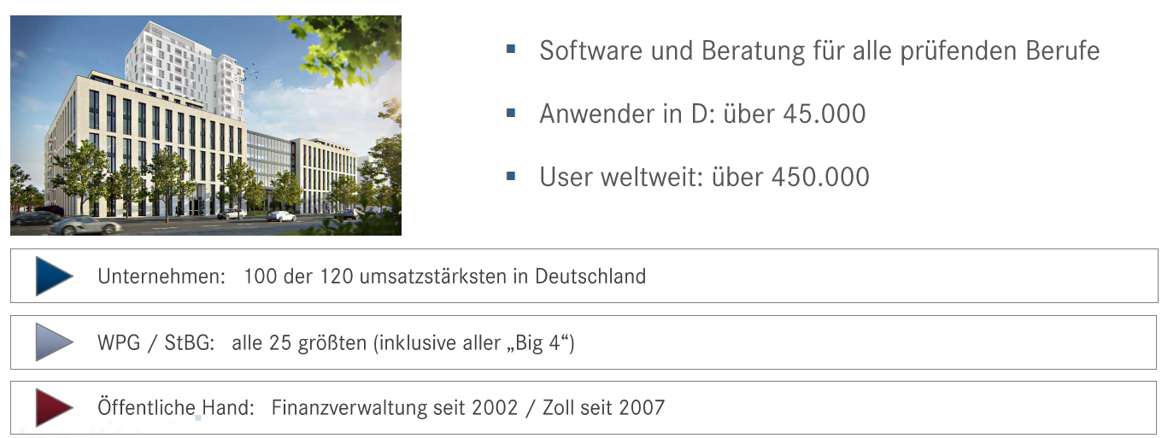
Allgemeines/Vertrieb von IDEA
IDEA ist eine Software zur Analyse von Massendaten und bietet Wirtschaftsprüfern, Revisoren und Controllern die Möglichkeit, Datensätze unterschiedlichster Art und Herkunft lesen, anzeigen, selektieren, analysieren, aufbereiten und extrahieren zu können.
Der Vertrieb in Deutschland, Österreich und Schweiz erfolgt über die Firma Audicon:
Wird von der Prüfungsstelle des SVB verwendet

Slide 4
Datenanalyse mit IDEA
IDEA = Interactive Data Extraction & Analysis
Datenanalyse mit IDEA
IDEA = Interactive Data Extraction & Analysis
Bandbreite der Datenimportformate
  ASCII, EBCDIC
  XML, SAP/AIS
  Excel, dBase, Access
  Print spools, PDF
  SAP® (z. B. über SmartExporter oder SE16)
Direkter Datenbankzugriff (ODBC)
Dateigröße bis zu 2TB, 2,1 Mrd. Datensätze, 32.167 Felder
Datenverarbeitungsfunktionen
  Feldbearbeitung, Indizieren
  Verbinden und Anhängen von Dateien
Datenanalyse-Funktionen
  Feldstatistik, Filtern, Extrahieren
  Schichtung, Altersstrukturanalyse
  Lücken- und Dublettenanalyse (z. B. Fuzzy)
  Summierung, Vergleichen von Dateien, Pivot-Tabelle
Statistische Funktionen
  Benford Analyse
  Korrelation, Trendanalyse, Zeitreihenvergleich
Komplettprüfung
100% der Daten
Unveränderlichkeit v. Daten
Revisionssicherheit
Prüfhistorie
Nachvollziehbarkeit
IDEASkript
Standardisier-barkeit

Slide 5
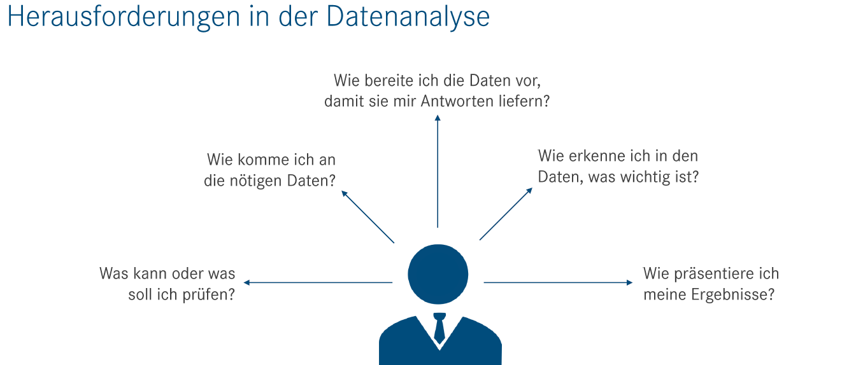
Allgemeines/Vertrieb von IDEA
Herausforderungen

Slide 6
Nutzung von IDEA in Kreditinstituten
Über 455 Revisionsabteilungen nutzen IDEA in Deutschland, dies entspricht einer Lizenzanzahl von rund 1.440. Dies bezieht sich auf alle Branchen sowie die Kommunen und öffentliche Institutionen. Die Finanzverwaltung hat aktuell ca. 35.000 Lizenzen im Einsatz. Beispielsweise nutzen die Sparkassen oder die DZ-Bank IDEA für die Analyse und Prüfung ihrer Daten.
IDEA kann für die meisten Bankbereiche, wie z. B. Girokonten, Personen- und Firmenkredite, Finanzen und Investitionen, eingesetzt werden.
Beispielsweise können mit IDEA nähere Details mithilfe von Kalkulationen zu Hauptbüchern oder Kontensalden entnommen werden. Ebenfalls können Zinsberechnungen oder Bankgebühren mit IDEA einfach überprüft werden.
Des Weiteren können auch Tests von Ausnahmen und Sonderfällen vorgenommen werden, wie z. B.:
  Identifizierung der Konten mit fehlenden Standardinformationen oder mit hohen Durchschnittswerten von Transaktionen
  Suche nach falschen oder unüblichen Standarddaten
  Kalkulation der fälligen Zinsen und Überprüfung der Bezugszinsen und Berichte
  Nutzung von verschiedenen anderen Funktionen, wie z. B. Lückenanalyse oder Mehrfachbelegungen.
IDEA kann hervorragend für die Analyse von Kontentypen, Anleihen, Hypotheken oder Kapitalanalagen eingesetzt werden.

Slide 7
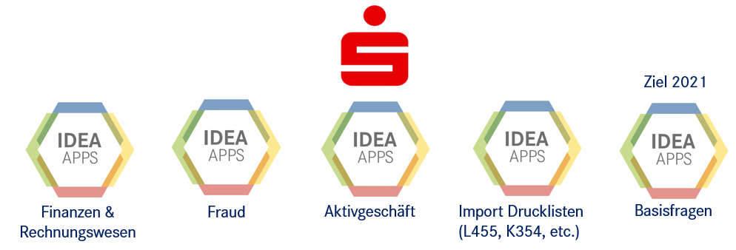
Nutzung von IDEA in Kreditinstituten mit aktuellen Apps
Die Apps folgen dem starken Standardisierungsprozess und einem umfangreichen Inhalt mit Expertenwissen
Alle Apps enthalten:
  Anleitung zur Datenbeschaffung
  Datenimport und Aufbereitung der Tabellen
  Fachspezifische Prüfschritte
  Berichterstattung
  Aktueller Stand:

Slide 8
Allgemeines/ Vertrieb von IDEA
IDEA ist aktuell bei 112 Sparkassen im Einsatz
Zudem nutzen über 60 die Sparkassen-Apps und tragen Ihr Wissen zur weiteren Entwicklung bei
Mit der Einführung befassen sich z.Zt. ca. 20-25 Sparkassen
Aus dem IDEA-Skript des Bayerischen Prüfungsverbandes stammt der Ansatz zur Entwicklung der App Finanzen und Rechnungswesen, um Revisoren die angemessene Vorbereitung und Qualitätssicherung des JA, auf Knopfdruck zu ermöglichen
IDEA in der Sparkassenlandschaft

Slide 9
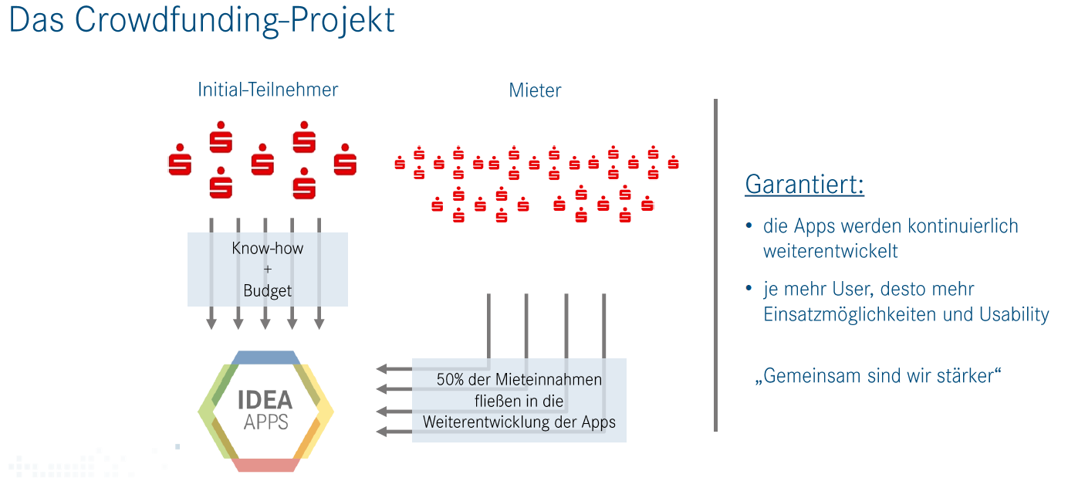
Entwicklung von Sparkassen - Apps
Zusammenschluss von 10 Sparkassen im Sinne eines Crowdfundings in 2018
Gemeinsame Entwicklung der Apps mit Audicon
Schaffung eines Betriebsmodells zur Zusammenarbeit der Internen Revision nach BdZ

Slide 10
Audicon arbeitet streng nach Revisions-richtlinien
  Unternehmen sind heute in vielfältiger Weise mit IT-Systemen durchzogen. Eine effektive und risikoorientierte Prüfung ohne den Einsatz von Datenanalyse-Technologien ist daher fast unmöglich. Datenanalyse kann in allen Phasen einer Prüfung genutzt werden, um Auffälligkeiten zu identifizieren, und ist gerade zur Aufdeckung betrügerischer Aktivitäten unerlässlich.
  Wie geeignete Technologien ausgewählt werden können, was bei einer Einführung zu beachten ist und wie die Nutzung im Prüfungsprozess integriert werden kann, hat das Institute of Internal Auditors (IIA) 2011 im Global Technology Audit Guide (GTAG) beschrieben.
  Dieser Guide ist Bestandteil der internationalen Grundlagen für die berufliche Praxis der Internen Revision.
  Audicon Datenanalyse Lösungen orientieren sich eng an diesen Grundprinzipien, Standards, Definitionen und Implementierungsleitlinien.
  Es schafft das konzeptionelle Rahmenwerk für maßgebliche Leitlinien.
  Durch dieses Rahmenwerk wird eine konsistente Entwicklung, Interpretation und Anwendung von Konzepten, Methoden und Techniken gewährleistet, die für den Berufsstand nützlich sind.
Starker Bezug zu IPPF-Standards

Slide 11
Erklärung der IDEA Standard Apps und SmartExporter
Software-Tool | Vorteile
IDEA | Weltweites Standard-Tool für intuitive Datenanalyse Schnelle und sichere Analyse der Massendaten Besonders anwenderfreundlich in Bezug auf Import und Selektion Manipulationsschutz Lückenlose Historie Über 100 Analysefunktionen im Direktzugriff Erste Makro-Funktion
SmartExporter | Schnelle, datenschutzkonforme und sichere Aufbereitung und Datenabzug Ihrer SAP-Daten im Self-Service
IDEA App Analytics P2P | Analyse der Beschaffungsprozesse Ermittlung möglicher Risiken und Schwachstellen in der Prozesskette, sodass zu viel gezahlte Gelder zurückgewonnen werden können
IDEA App Data Analytics O2C | Analyse großer Datensätze aus dem Vertriebsprozesse Vielfältige Möglichkeiten mit den vorhandenen Prüfschritten, wie z. B. die Identifizierung eines überschrittenen Kreditlimits und offener Posten.
IDEA App TaxAudit Professional | Analyse der Finanzbuchhaltung, Betriebsprüfungen, Lohnsteuer-Außenprüfungen und Umsatzsteuer-Sonderprüfungen Analyse von steuerlichen Aspekten und zum Thema Journal Entry Testing
IDEA App Process Mining | Analyse der Geschäftsdaten mit dem Ziel Ineffizienzen, Non-Compliance und Optimierungspotentiale in den Ist-Prozessen zu erkennen.

Slide 12
Vorteile durch Audicon als Ihr Partner
Erwerb der IDEA-Revisionslizenz
(alle Revisionsmitarbeiter)
Im Zeitalter der Digitalisierung sollte jeder Mitarbeiter den Wandel mitverfolgen und seine Arbeitsweise an die entsprechenden Gegebenheiten anpassen können.
Bei Einzellizenzen würde eine Kanalisierung auf bestimmte Personen stattfinden → eigene Arbeit wird beeinträchtigt
Durch die Neu- und Weiterentwicklung der Apps werden immer mehr Prüfungsbereiche erschlossen → Zeitersparnis bei Auswertungen und Stichproben
Eine Kostenersparnis beim Erwerb von Einzellizenzen ist nur geringfügig vorhanden
Schaffung eines Betriebsmodells zur Zusammenarbeit der Internen Revision nach BdZ nach IPPF-Standards
Ggf. Vermeidung von zukünftigen ext. Feststellung (Verwendung gleicher Software wie Prüfungsstelle)
Zusammenschluss mehrerer Sparkassen ermöglicht kooperativen Austausch innerhalb einer Usergroup – wir verfolgen dabei einen partnerschaftlichen Ansatz und arbeiten eng mit den Teilnehmern
Unser Fokus: Teilnehmer fördern, Apps kontinuierlich weiterentwickeln - je mehr Usability, desto mehr Einsatzmöglichkeiten
Unser Motto: „Gemeinsam sind wir stärker.“
Entwicklung von neuen Apps

Slide 13
Vorteile durch Audicon als Ihr Partner
Zusammenschluss von einigen Unternehmen im Sinne eines kooperativen Austausches in einer Usergroup.
Gemeinsame und kooperative Entwicklung und Erweiterung der Apps mit der Audicon (IDEA App Analytics Purchase to Pay (P2P) / Order to Cash (O2C) / Continuous Auditing).
Wir verfolgen einen partnerschaftlichen Ansatz und arbeiten innerhalb der Usergroups eng mit den Teilnehmern. Hierbei haben die Teilnehmer die Möglichkeit eine individuelle unternehmensspezifische App zu entwickeln.
Unserer Fokus: Teilnehmer fördern, Apps kontinuierlich weiterentwickeln, je mehr Usability, desto mehr Einsatzmöglichkeiten.
Unser Motto: „Gemeinsam sind wir stärker“.
Schaffung eines Betriebsmodells zur Zusammenarbeit bei der Digitalisierung der Internen Revision nach IPPF-Standards.
Entwicklung von neuen Apps

